Slide 1
Monte carlo mетоди
Мартин Чалъков, ИИ 23621933

Slide 2
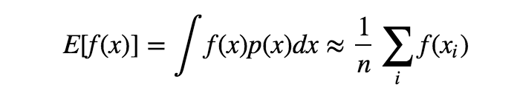
История и какво са Monte Carlo mетодите
f(x) - функцията която изследваме;
p(x) – вероятностно разпределение (добавя се в случай на неравномерно разпределни проби);
Xi – случайни проби, генерирани от избраното разпределение;
n – брой симулации, колкото е по-голяма стойността толкова по-точен е резултата;
1/n ∑f(xi​) – апроксимация, представлява крайната средна стойност на всички резултати.

Slide 3
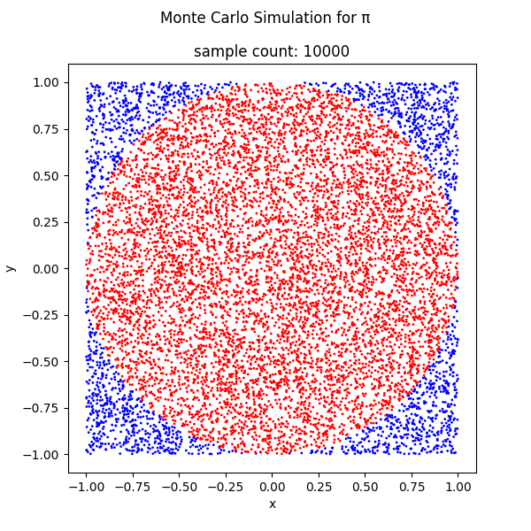
Базов Monte Carlo mетод – апроксимация на π
Създава се пространство с 10000 точки в него.
Проверява се дали точките попадат в кръг.
Разглеждат се всички точки които попадат в окръжността
Извършват се изчисления върху съотношението на приетите точки

Slide 4
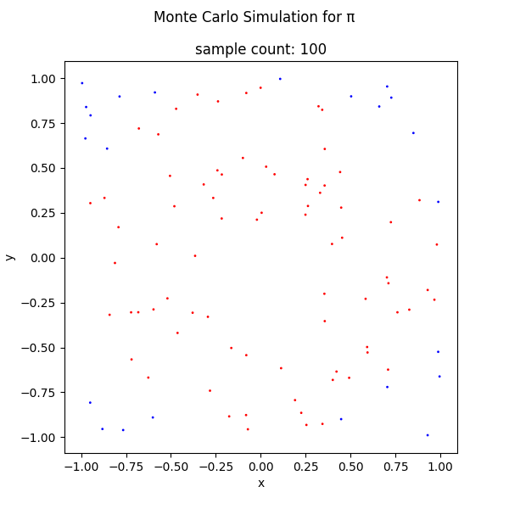
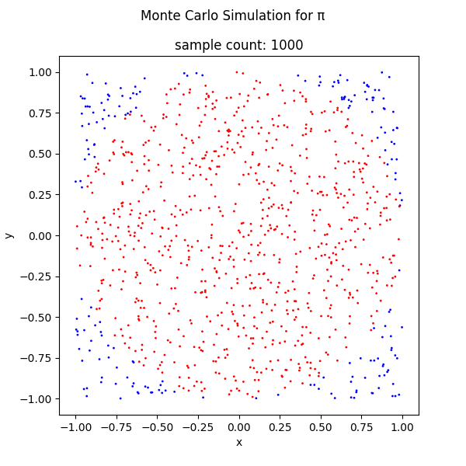
Видима разлика при малък набор от данни
100 произволни точки
1000 произволни точки

Slide 5
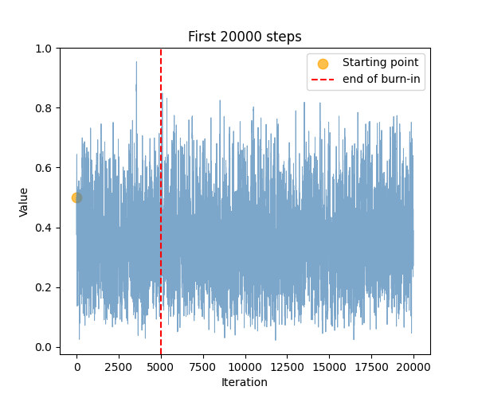
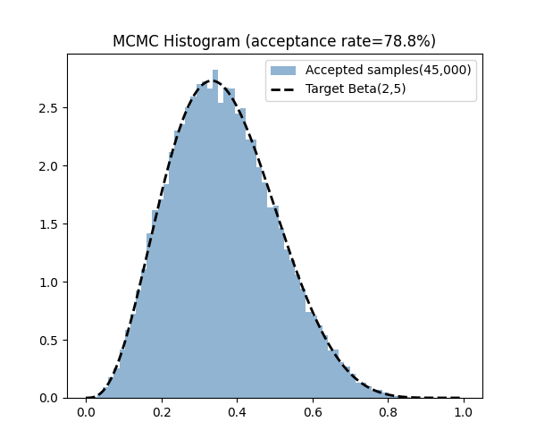
Markov Chain Monte Carlo
Notes:
Обикаля цялото разпределение, бърн ин период за първите 5к точки за да се избегне пренаучаване

Slide 6
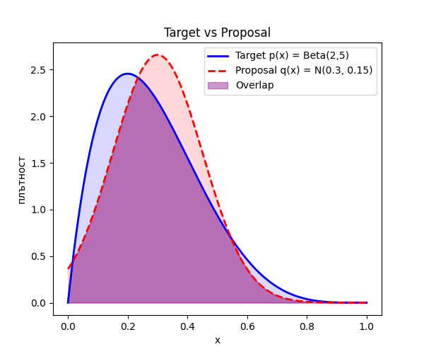
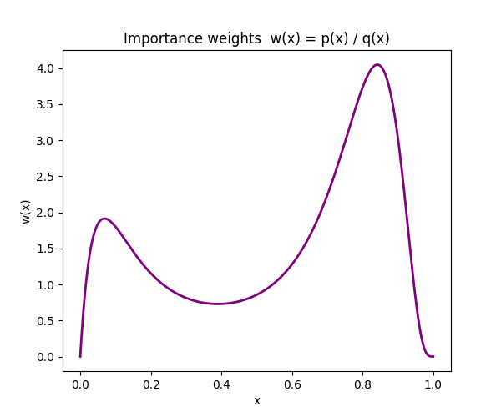
Importance Sampling
Notes:
Дава повече тегло на точки извън съвпадащите разпределения

Slide 7
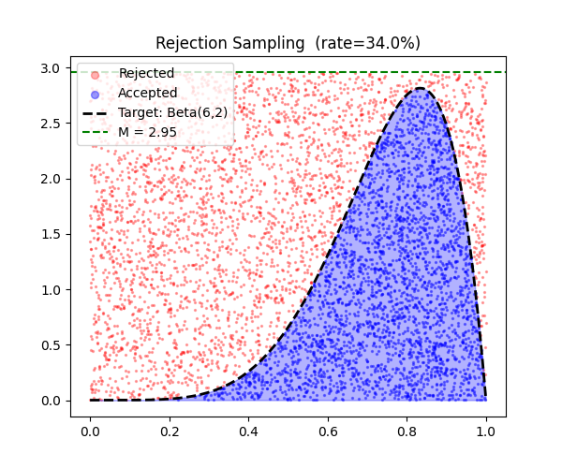
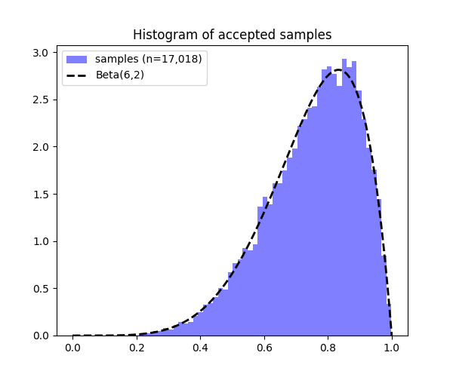

Rejection Sampling
Notes:
Отхвърля всички кандидат точки под избраната функция

Slide 8
Предимства, недостатъци и среди за използване
Предимства
Недостатъци
Спестяват човешки усилия;
Справят се добре с голям набор от данни;
Справят се добре с пространства с шумни или несигурни данни
Лесни за имплементация и моделиране за определни сфери/нужди;
Изискват силна технология;
Очакват значително по-голям брой входни данни в сравнение с други модели;
Ако новите стойности/разпределенията са небалансирани крайните резултати ще са неточни
Понякога резултатите трудно се анализират;

Slide 9
Благодаря за вниманието!

